Slide 1

Vuejs – state management

Slide 2
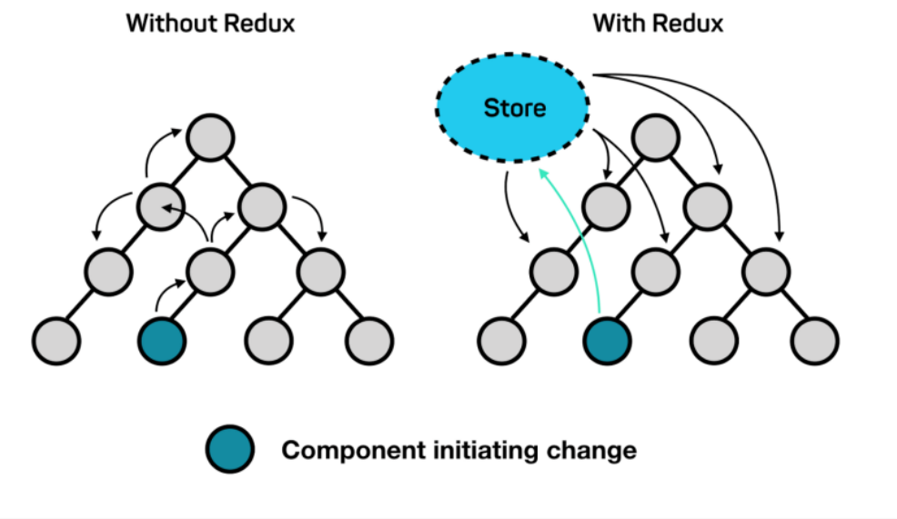
What and why state management?
Khi project của sử dụng Vuejs mà có chứa nhiều components sẽ gặp phải vấn đề là việc chia sẻ dữ liệu giữa các component và việc dùng chung dữ liệu của các component phải được cập nhật khi có dữ liệu thay đổi. Vuex đóng vai trò là một centralized state management. Vuex quản lý các state thông qua việc implement

Slide 3
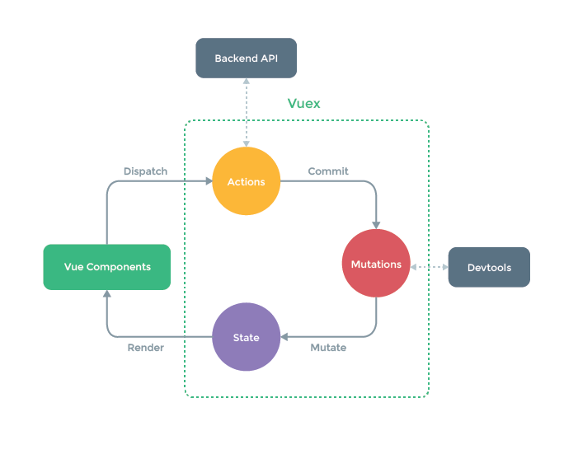
VueX
VueX là state management pattern + library
Khi dùng VueX thì sẽ tạo ra một nơi là Store để chứa dữ liệu dùng chung ở nhiều nơi trên ứng dụng
Hỗ trợ Devtools

Slide 4
State: State là nơi lưu giữ data trong từng component
Store: Store là phần quản lí State, nó sẽ có các phương thức cho phép thay đổi state một cách gián tiếp thông qua dispatch hoặc một commit. Store là duy nhất bên trong một app
Getters: dùng để truy cập trực tiếp vào các dữ liệu khi nó bị nested hoặc biến đổi từ dữ liệu gốc.
Actions: nó sẽ gọi đến muations để thay đổi state và có thể viết code async ở đây
Mutations: Chỉ có việc update state và không nên chứa logic hay nghiệp vụ business. Là cách duy nhất được dùng để thay đổi dữ liệu trong state

Slide 5
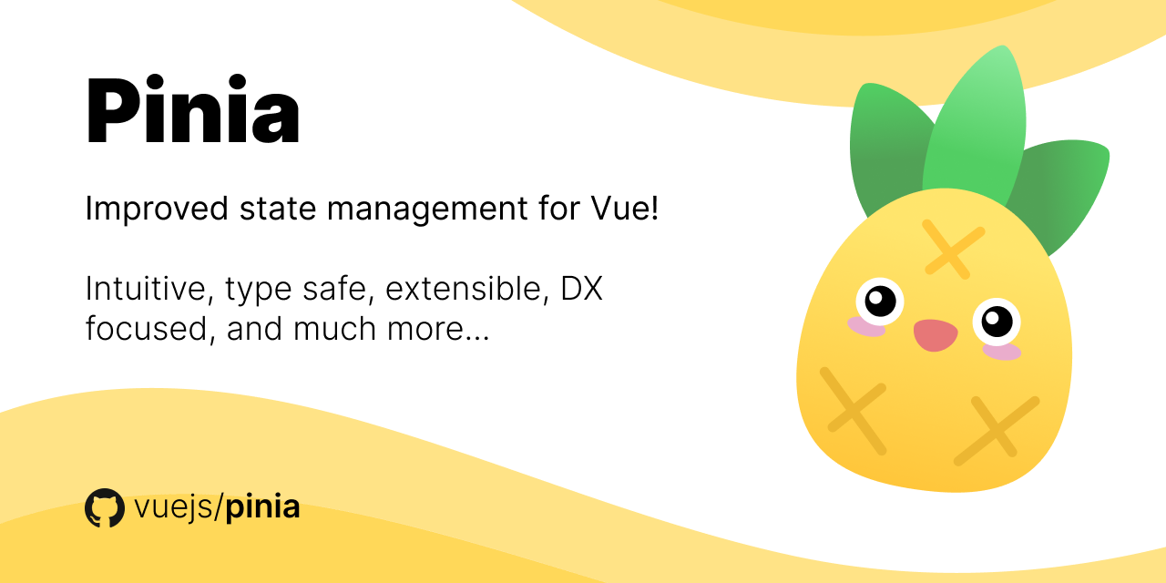
Pinia
Tương tự với Vuex thì Pinia cũng là một thư viện phục vụ cho việc lưu trữ và chia sẻ state giữa các component ở các vị trí khác nhau trong ứng dụng của chúng ta một cách đơn giản nhất.
Được phát triển bởi Vuejs Core team vào 18 tháng 11 năm 2019 để thay thế cho VueX 4.x
Hỗ trợ Vue2 và Vue3
Hỗ trợ devtools

Slide 6
Sẽ không còn có phần mutation nữa mà thay vào đó chỉ còn State, Getters và Actions. Với Pinia ta có thể thay đổi trực tiếp dữ liệu của State ngay tại component đó hoặc gọi thông qua Actions nếu việc thay đổi đó có thể được tái sử dụng ở nhiều nơi.

